Slide 1
Efectele Curentului Electric
NADOLU ARIANA-MARIA
CLASA A-X-A ARHITECTURA

Slide 2
CUPRINS
Introducere 3
Conductor și circuit electric 4
Efectele curentului electric 5
Efectul termic al curentului electric 6
Efectul magnetic al curentului elecric 8
Efectul electrochimic 12
Bibliografie 16

Slide 3
INTRODUCERE:
Curеntul electric reprezintă deplasarea dirijată a sarcinilor electrice. Există două mărimi fizice care caracterizează un curent electric:
intensitatea curentului electric, numită adesea simplu tot curent electric, care caracterizează global curentul, referindu-se la cantitatea de sarcină electrică ce străbate secțiunea considerată în unitatea de timp. Se măsoară în amperi.
densitatea de curent este o mărime vectorială asociată fiecărui punct, intensitatea curentului regăsindu-se ca integrală pe întreaga secțiune a conductorului din densitatea de curent. Se măsoară în amperi pe metru pătrat.
Conductor și circuit electric

Slide 4
Conductor și circuit electric
Sarcinile electrice în mișcare pot fi purtate între două puncte date, de electroni, ioni sau o combinație de ioni și electroni. Producerea și menținerea curentului electric este determinată de existența unei tensiuni electrice între cele două puncte (între care se deplasează sarcinile) ale unui conductor electric. Tensiunea în cauză poate fi dată de o sursă de tensiune electromotoare de diferite origini existentă în circuitul electric considerat datorată unui generator electric.
Asupra sarcinilor electrice în mișcare din conductor acționează un câmp electric de natură electrostatică.

Slide 5
EFECTUL TERMIC AL CURENTULUI ELECTRIC
La trecerea curentului electric printr-un conductor acesta se încălzește și degajă căldură în exterior.
Efectul termic al curentului electric este utilizat în funcționarea unor aparate electrocasnice: reșoul, fierul de călcat,cuptorul electric,uscătorul de păr,radiatorul electric,becul cu incandescență,fierbătorul electric,etc.

Slide 6
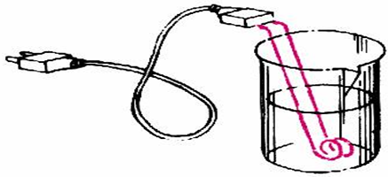
Termoplonjonul (fierbătorul electric) este un încălzitor electric cu ajutorul căruia se fierb lichidele. Utilizarea lui corectă se face astfel: se introduce complet în lichid, până la acoperirea totală a părții metalice care încălzește și apoi se conectează la rețeaua electrică.
Dacă se introduce întâi stecherul în priză și apoi termoplonjonul în lichid există riscul de a se încălzi până la topirea conductorului. Același pericol există dacă se introduce în lichid numai o parte mică din spirala fierbătorului.
Termoplonjonul

Slide 7

EFECTUL MAGNETIC AL CURENTULUI
La trecerea curentului electric printr-un conductor acesta se comportă ca un magnet.
Sistemul alcătuit dintr-o bobină în interiorul căreia se află un miez de fier se numește electromagnet.Experimental s-a demonstrat că:
-Forța de atracție exercitată de electromagnet asupra unui obiect din fier este mai mare atunci când bobina electromagnetului are mai multe spire.
-Forța de atracție exercitată de un electromagnet asupra unui obiect de fier este mai mare atunci când intensitatea curentului electric prin spirele bobinei electromagnetului este mai mare.
-Forța de atracție exercitată de un electromagnet asupra unui obiect de fier este mai mare, atunci când obiectul de fier închide miezul de fier al electromagnetului. Dacă un fir prin care circulă curent electric este înfășurat pe un suport de fier se formează o bobina care magnetizează puternic (dar care poate și electrocuta dacă firul nu este bine izolat).

Slide 8
-Comparând un electromagnet cu un magnet permanent,constatăm următoarele:
-polii magnetici ai electromagnetului se pot inversa,pe cand la magneti nu putem realiza acest lucru
-forța de atracție exercitată asupra obiectelor de fier poate fi reglată după voie la electromagneți, pe când la magneți aceasta rămâne constantă
-Aceste calitați ale electromagneților în raport cu magneții permanenți au oferit posibilitatea utilizării lor într-un domeniu foarte larg de aplicații practice și tehnice.

Slide 9
Soneria electrică. Piesa de baza în construcția soneriei electrice este electromagnetul. Apăsând pe buton închidem circuitul electric al soneriei. Curentul care trece prin bobina electromagnetului face ca electromagnetul să atragă plăcuța din fier și un ciocănel care se află la capătul lamei elastice și lovește un clopoțel, producând un sunet. Atracția plăcuței din fier întrerupe contactului șurubului și circuitul se întrerupe. Soneria electrică se folosește ca avertizor sonor.
Macaraua electromagnetică. Macaraua electromagnetică are ca piesă de bază un electromagnetul în formă de clopot. Ea se folosește la ridicarea și transportul obiectelor din fier, greu de manevrat.

Slide 10
EFECTUL ELECTROCHIMIC
Soluțiile apoase ale unor substanțe(piatra vânătă-sare,acizi,baze) sunt conductoare și se numesc electroliți.
La trecerea curentului electric printr-un electrolit are loc pe electrozi depuneri de substanță și degajări de gaze.
Electroliza este o modalitate de a separa substanțele chimice, într-un lichid, cu ajutorul curentului electric. Unele lichide conțin particule încărcate cu sarcina negativă sau pozitivă. De exemplu, când dizolvăm sare (NaCl) în apă, ea se descompune în particule pozitive de sodiu și particule negative de clor. Conectând o baterie catod și anod, care sunt cufundați în lichid, particulele negative se vor acumula la polul pozitiv (anod) al bateriei, iar cele pozitive la polul negativ (catod).

Slide 11
Cutiile de băuturi răcoritoare sunt adesea fabricate din aluminiu obținut prin electroliză. Aluminiul este un metal utilizat pe scară largă, din el fabricându-se veselă și cabluri electrice. Însă, în natură, el nu se găsește în stare pură, ci într-o rocă numită bauxită- o combinație de aluminiu, oxigen și alte substanțe. Metalul pur se obține prin electroliză. Alumina topită (aluminiu și oxigen) se toarnă într-un recipient. Particulele de oxigen sunt încărcate cu sarcină negativă, iar cele de aluminiu- cu sarcină pozitivă. Când prin lichid circulă un curent electric, aluminiul se depune pe catod, de unde poate fi prelucrat.

Slide 12
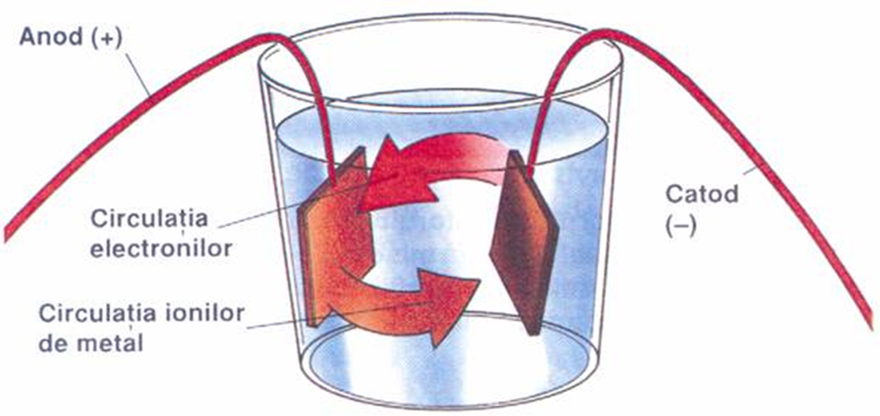
Bijuteriile sau tacâmurile “ de argint” nu sunt totdeauna din argint masiv, ci pot fi doar argintate. Desenul de mai jos arată cum se poate acoperi o piesa de metal cu un strat subțire dintr-un alt metal.
Piesa se conectează la borna negativă a unei surse de curent și se cufundă într-un lichid ce conține particule pozitive de argint. La trecerea curentului, argintul se depune pe piesa metalică, învelind-o. Acest proces se poate aplică multor metale. Cuiele de fier sunt adesea acoperite cu zinc, ca să nu ruginească.

Slide 13
BIBLIOGRAFIE
ENCICLOPEDIA ȘTIINȚELOR,EDITURA TEORA BUCUREȘTI 1998
INTERNET
WIKIPEDIA

